Slide 1
Tìm kiếm và theo dõi mục tiêu sử dụng Hệ thống phân tán đa UAV
Bùi Duy Nam - 18020936
Đường Thị Thủy Ngân - 18020944

Slide 2
Nội dung
Tổng quan và đặt vấn đề
Tìm kiếm mục tiêu sử dụng PSO
Theo dõi mục tiêu
Xây dựng hệ thống
Kết quả và kết luận

Slide 3
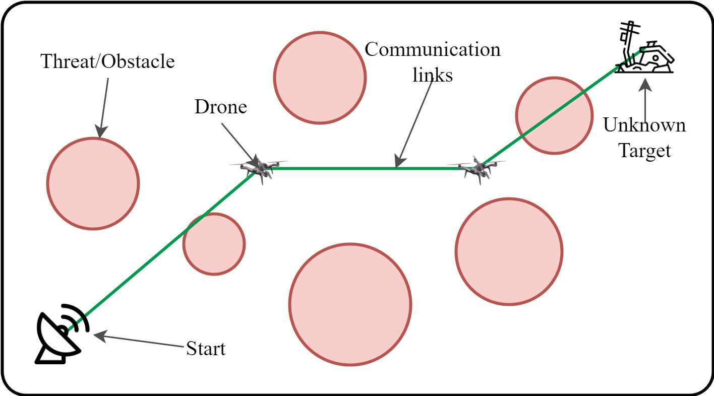
1.1. Phát biểu bài toán
Các UAV đơn lẻ phải giữ khoảng cách truyền thông và nằm trong vùng truyền thông với các UAV khác.
Mỗi UAV chỉ quan sát được môi trường trong phạm vi quan sát của nó.
Các UAV phải giữ khoảng cách an toàn, tránh va chạm với môi trường và các UAV khác, đồng thời giữ độ cao phù hợp so với mặt đất.

Slide 4
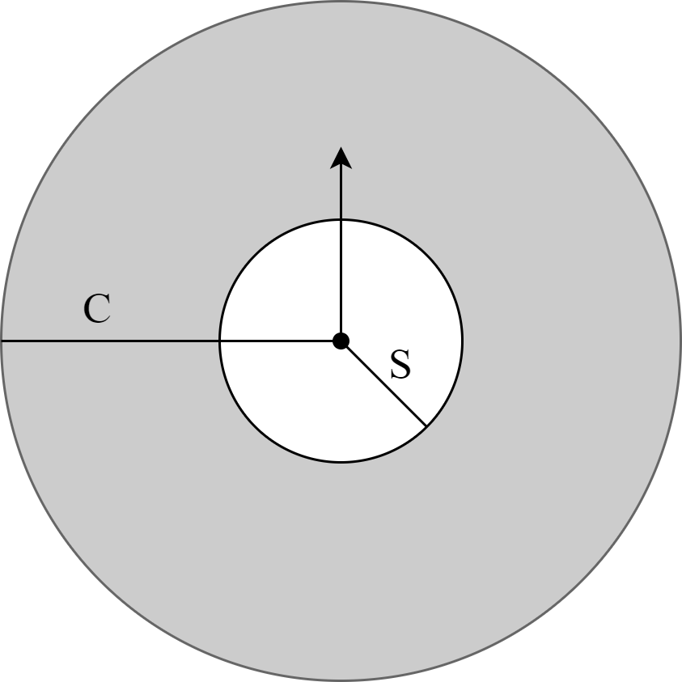
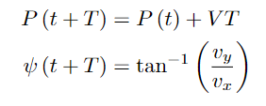
1.2. Biểu diễn Drone
Mô hình Drone: Chất điểm
Bao gồm: vị trí và hướng
Thông số: Bán kính truyền thông C
Bán kính an toàn S

Slide 5
Nội dung
Tổng quan và đặt vấn đề
Tìm kiếm mục tiêu sử dụng PSO
Theo dõi mục tiêu
Xây dựng hệ thống
Kết quả và kết luận

Slide 6
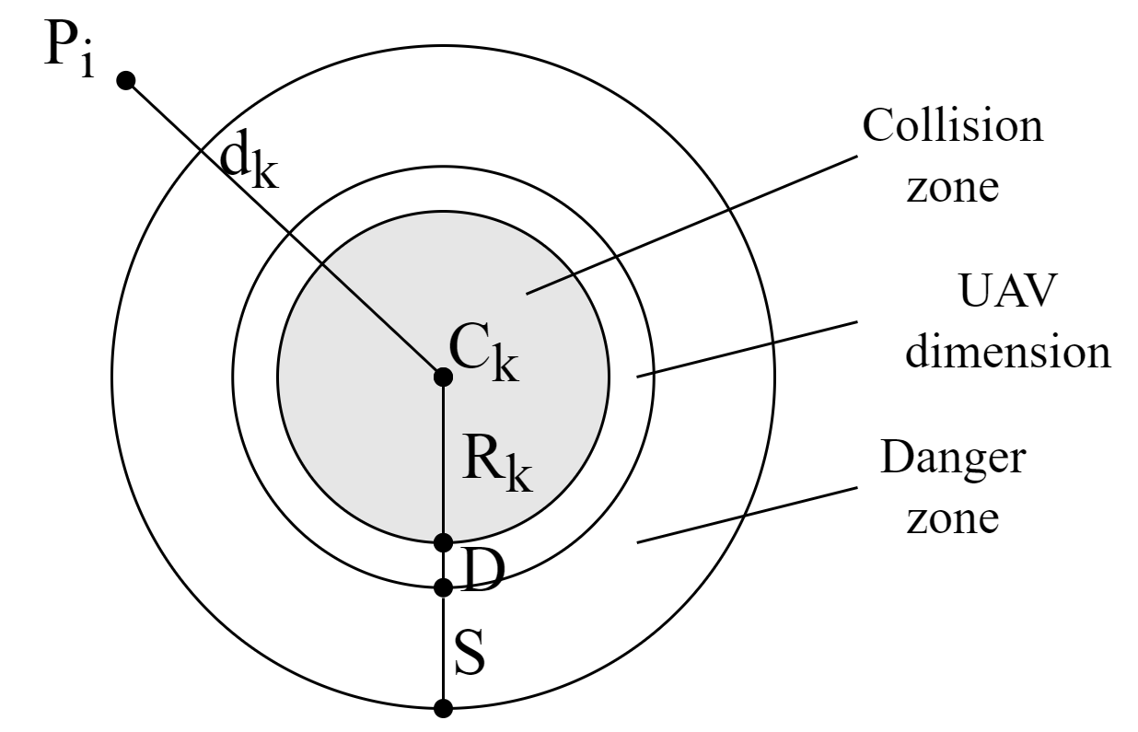
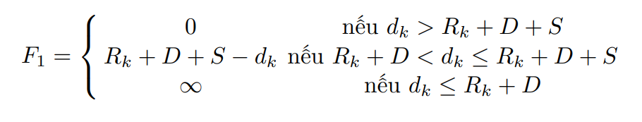
2.1. Mô hình hóa các mục tiêu
Tránh vật cản

Slide 7
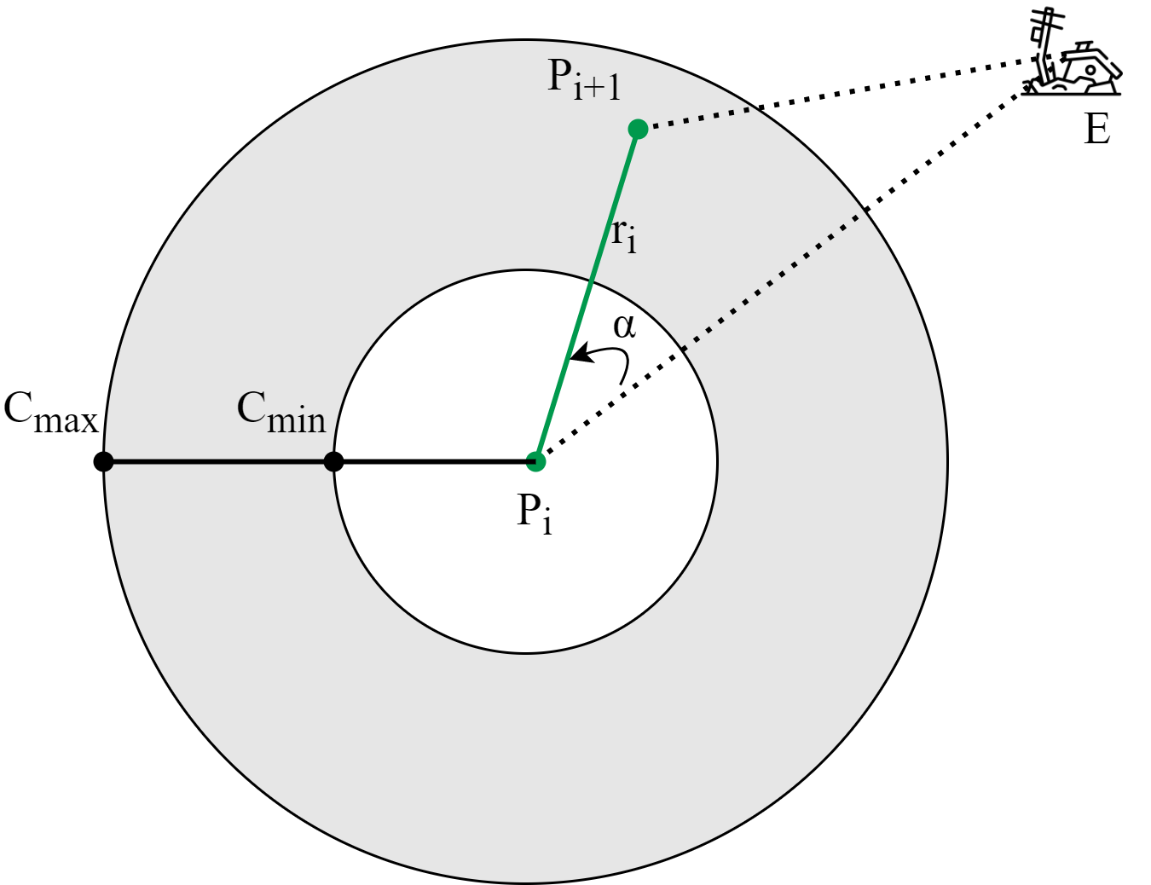
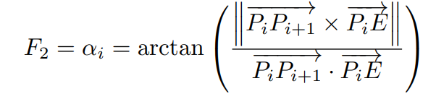
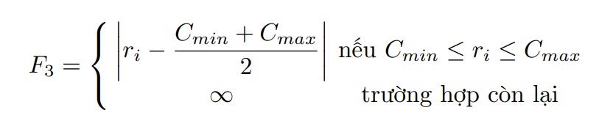
2.1. Mô hình hóa các mục tiêu
Tối ưu góc hướng đích
Thỏa mãn vùng truyền thông

Slide 8
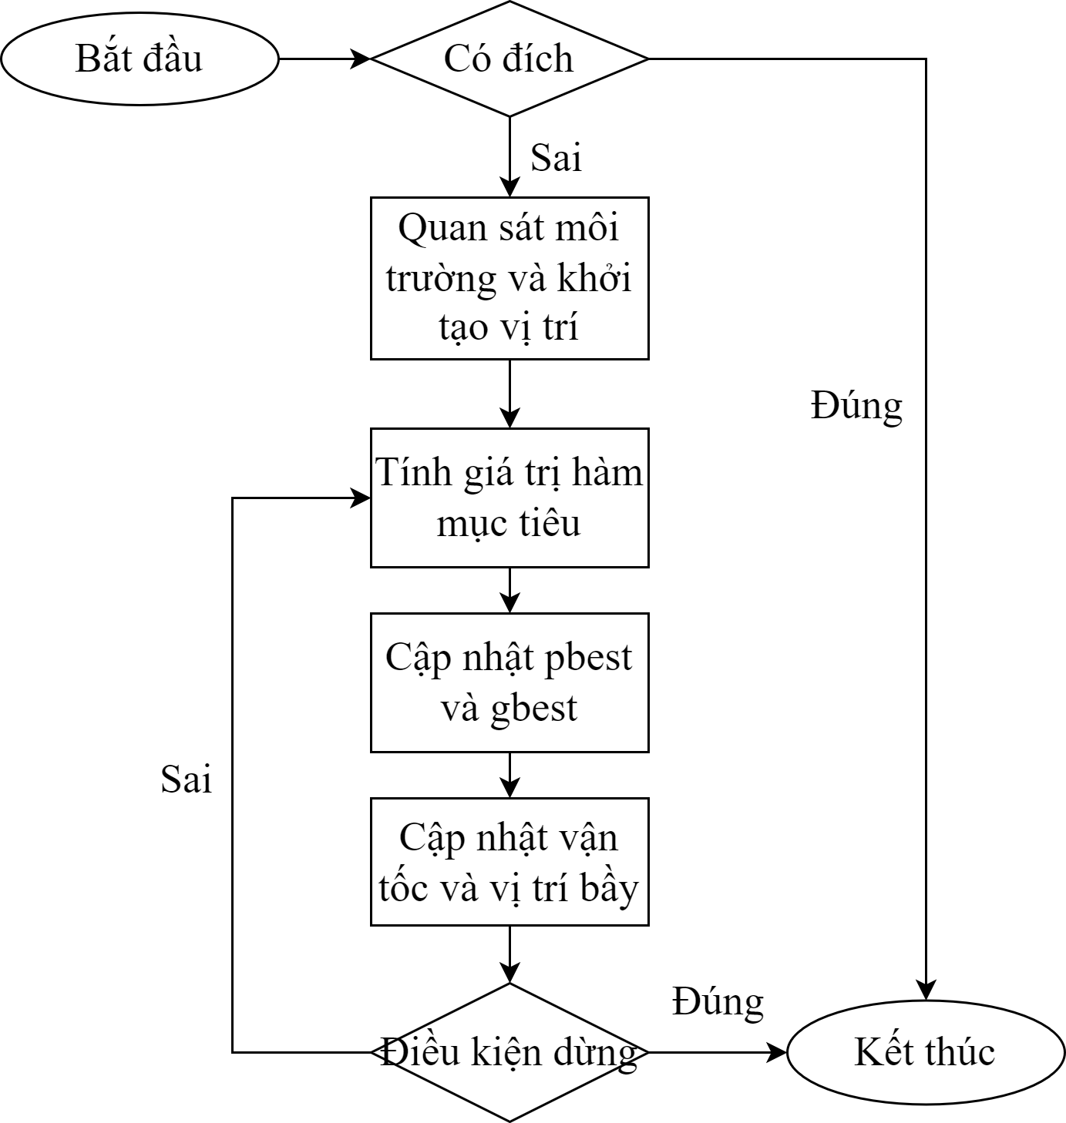
2.2. Mô hình thuật toán tối ưu bầy đàn PSO

Slide 9
Nội dung
Tổng quan và đặt vấn đề
Tìm kiếm mục tiêu sử dụng PSO
Theo dõi đa mục tiêu
Xây dựng hệ thống
Kết quả và kết luận

Slide 10
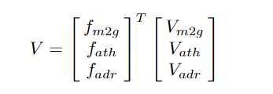
3.1. Phân tích hành vi
Drone
Hành vi đi tới đích
Hành vi tránh vật cản
Hành vi tránh drone khác
Tổng hợp hành vi

Slide 11
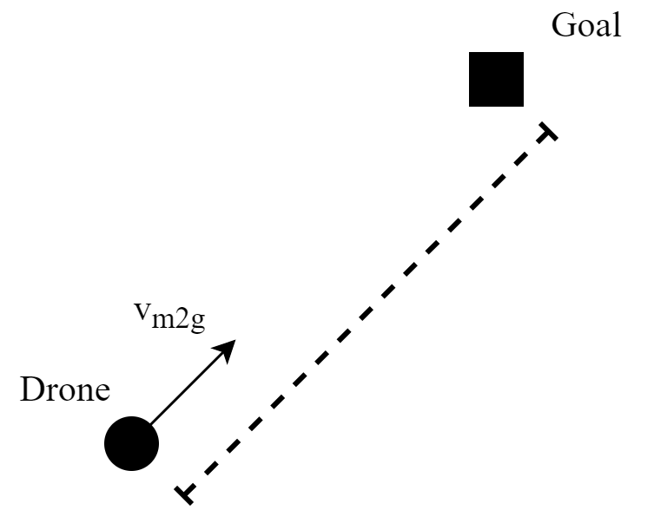
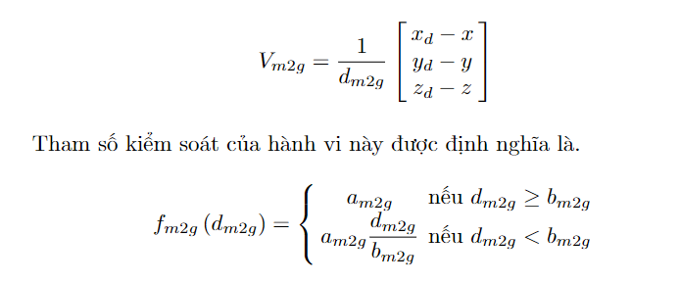
3.2. Hành vi của Drone
Drone
Hành vi đi tới đích
Vector Vận tốc
Tham số kiểm soát

Slide 12
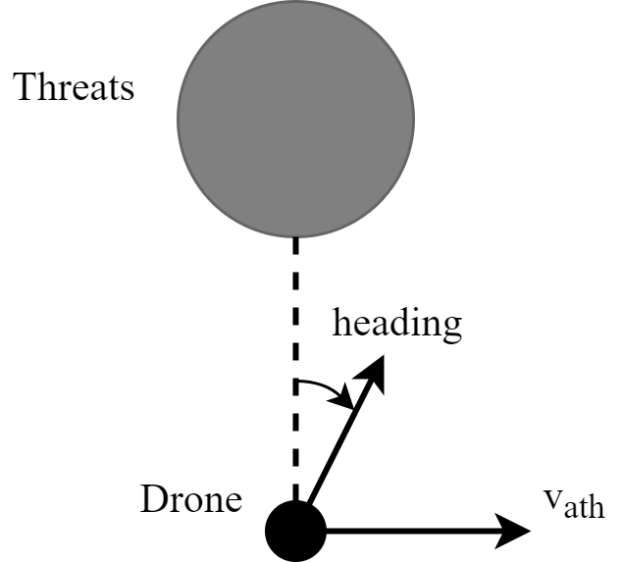
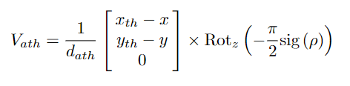
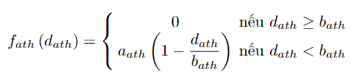
3.2. Hành vi của Drone
Drone
Hành vi tránh vật cản
Vector Vận tốc
Tham số kiểm soát

Slide 13
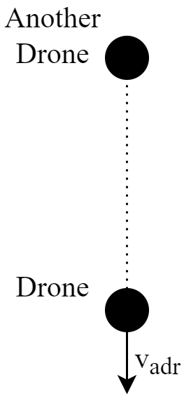
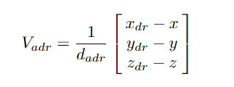
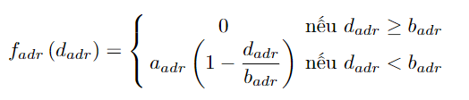
3.2. Hành vi của Drone
Drone
Hành vi tránh drone khác
Vector Vận tốc
Tham số kiểm soát

Slide 14
Nội dung
Tổng quan và đặt vấn đề
Bài toán tìm kiếm mục tiêu sử dụng PSO
Bài toán theo dõi đa mục tiêu
Xây dựng hệ thống
Kết quả và kết luận

Slide 15
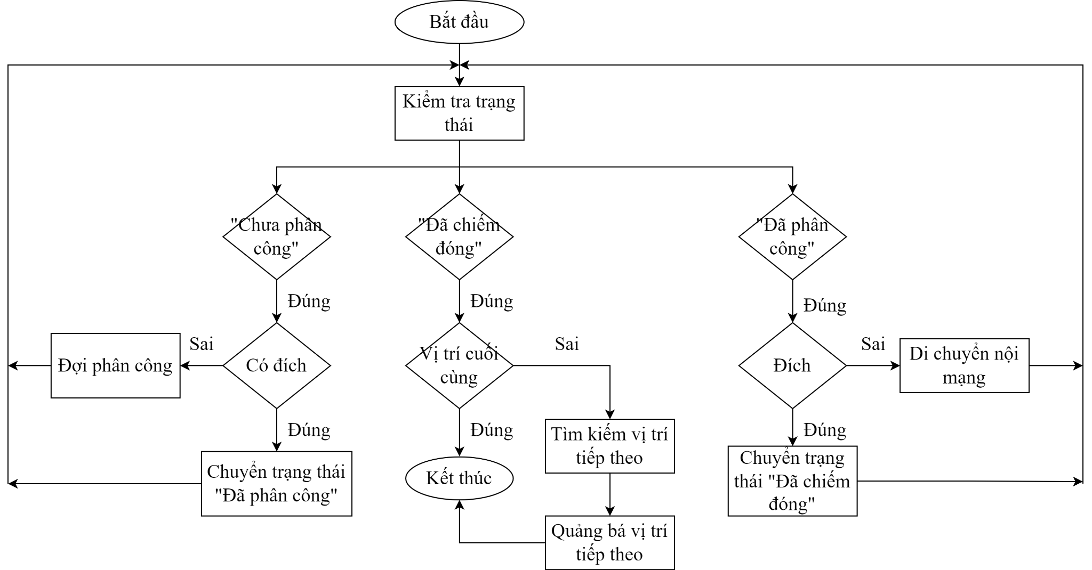
4. Xây dựng hệ thống

Slide 16
Nội dung
Tổng quan và đặt vấn đề
Tìm kiếm mục tiêu sử dụng PSO
Theo dõi đa mục tiêu
Xây dựng hệ thống
Kết quả và kết luận

Slide 17
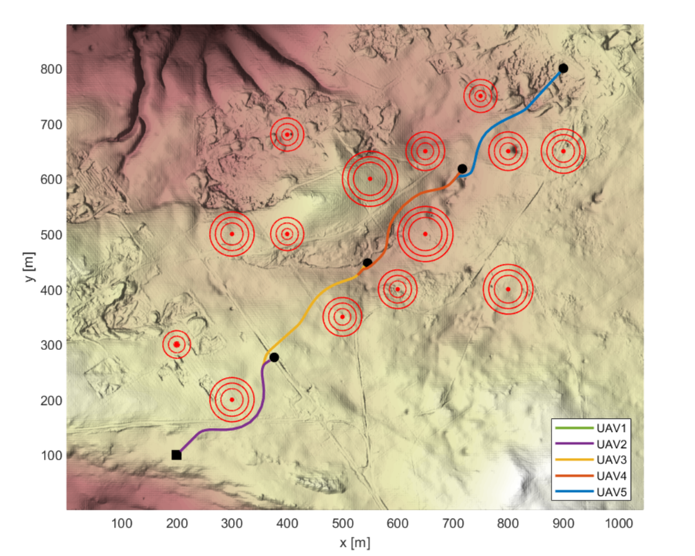
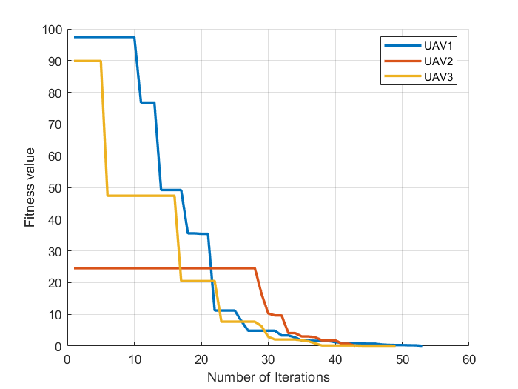
5. Kết quả

Slide 18
